Slide 1
第10章—Bom对象

Slide 2
上章回顾
灵活使用String和Math对象中的函数
灵活使用Date对象

Slide 3


本章目标
BOM对象模型
使用window对象制作广告窗口
定时函数：setTimeout()和setInterval()
history和location对象实现浏览器中“后退”、“前进”和“刷新”

Slide 4
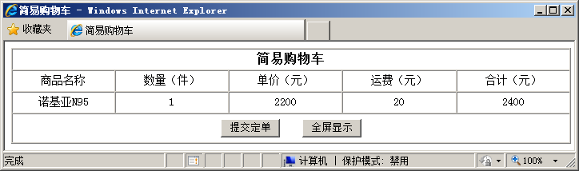
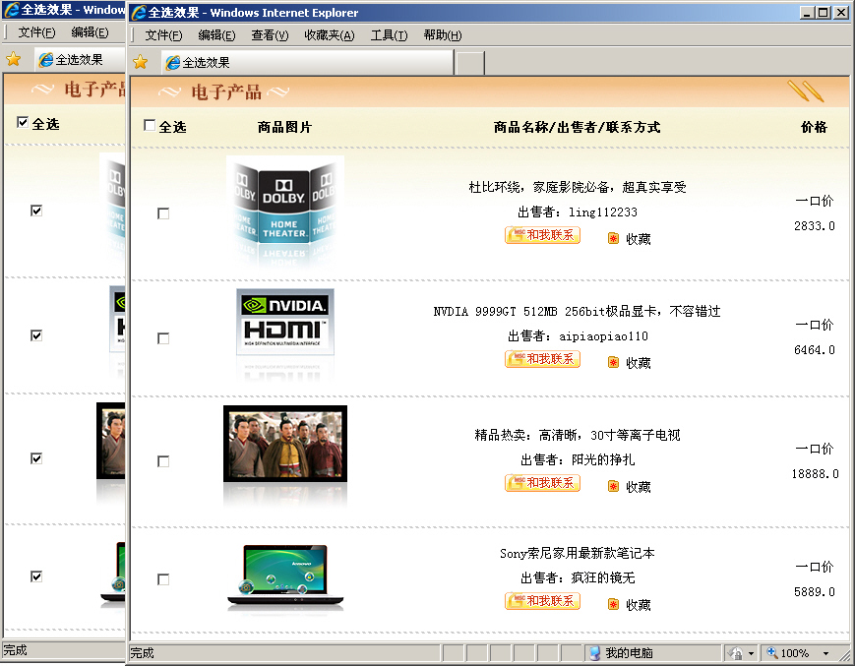
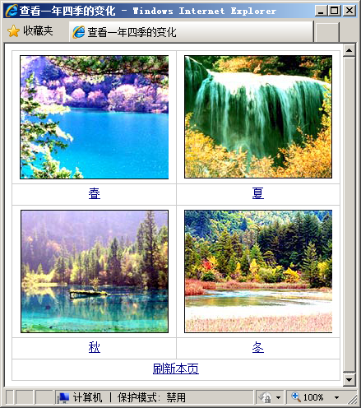
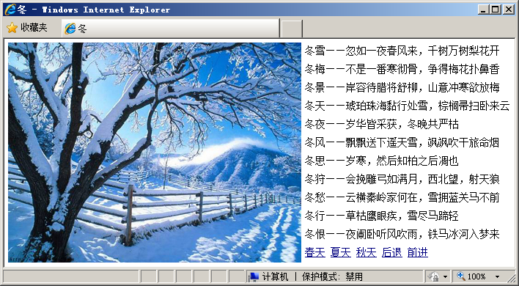
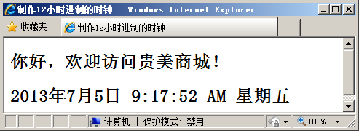
本章任务
制作简易购物车页面
查看一年四季的变化
制作复选框的全选/全不选效果
制作12进制的时钟特效

Slide 5
什么是BOM
BOM（Browser Object Model）即浏览器对象模型。
BOM提供了独立于内容 而与浏览器窗口进行交互的对象；
由于BOM主要用于管理窗口与窗口之间的通讯，因此其核心对象是window；
BOM由一系列相关的对象构成，并且每个对象都提供了很多方法与属性；

Slide 6
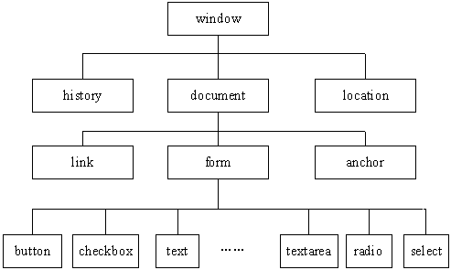


BOM模型
整个BOM的核心
BOM可实现功能
  弹出新的浏览器窗口
  移动、关闭浏览器窗口以及调整窗口的大小
  页面的前进、后退
Notes:
教学指导：讲解BOM模型图的层次结构，及实现功能。说明window对象是整个BOM的核心，引出window对象常用的属性、方法和事件。

Slide 7
BOM包含什么
BOM包含：window 。
Window对象包含属性：document、location、navigator、screen、history、frames。
Document根节点包含子节点：forms、location、anchors、images、links
从window.document已然可以看出，DOM的最根本的对象是BOM的window对象的子对象，所以可以说BOM包含DOM。

Slide 8
BOM和DOM
BOM是浏览器对象模型，DOM是文档对象模型，前者是对浏览器本身进行操作，而后者是对浏览器（可看成容器）内的内容进行操作

Slide 9
1、Window对象
常用属性
常用方法
常用事件

Slide 10
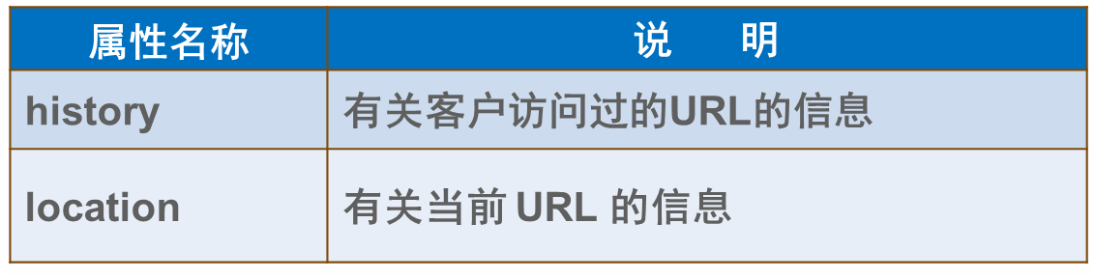


Window对象的常用属性
常用的属性
语法
window.属性名= "属性值"
示例
表示跳转到搜狐主页
window.location="http://www.sohu.com" ;
Notes:
教学指导：说明常用的属性就是前面提到的BOM模型中的对象，讲解使用语法、示例即可。说明后面会详细介绍。

Slide 11
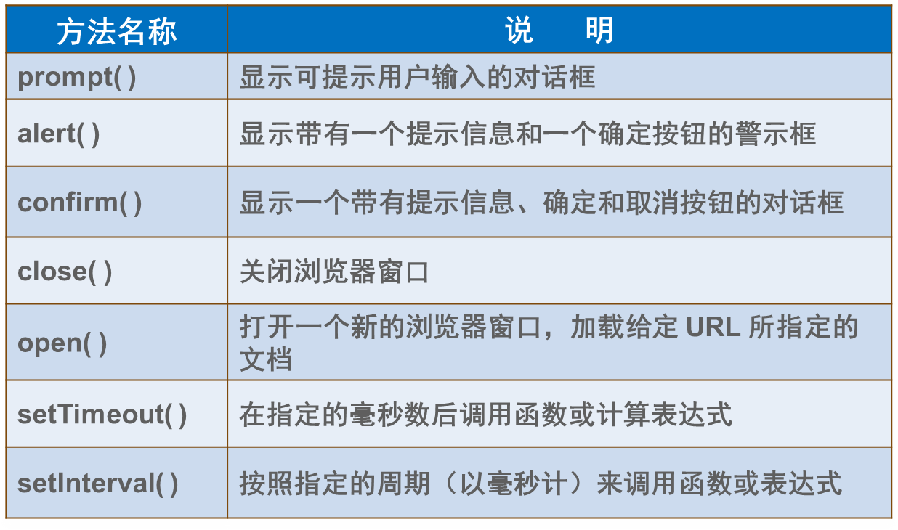
Window对象的常用方法
常用的方法
Notes:
教学指导：简介window对象的各方法的功能。并说明接下来重点讲解confirm ()、open()和close()方法。setTimeout( )
和setInterval( )后面讲解。

Slide 12
定时函数
setTimeout()
  setTimeout("调用的函数",等待的毫秒数)
语法
var myTime＝setTimeout("disptime() ", 1000 );
setInterval()
  setInterval("调用的函数",间隔的毫秒数)
1秒(1000毫秒)之后执行函数disptime()一次
语法
var myTime＝setInterval("disptime() ", 1000 );
每隔1秒(1000毫秒)执行函数disptime()一次
如果要多次调用，使用setInterval()或者让disptime()自身再次调用setTimeout()

Slide 13

清除函数
clearTimeout()
  clearTimeout(setTimeOut()返回的ID值)
语法
var myTime＝setTimeout("disptime() ", 1000 );
clearTimeout(myTime)；
clearInterval ()
  clearInterval(setInterval()返回的ID值)
语法
var myTime＝setInterval("disptime() ", 1000 );
clearInterval(myTime)；

Slide 14


学员操作——制作12小时的时钟特效2-1
指导
训练要点
  Date对象的使用
  setInterval()方法的使用
需求说明
  制作显示年、月、日、星期几并且显示上午（AM）和下午（PM）的12进制的时钟

Slide 15


学员操作——制作12小时的时钟特效2-2
指导
实现思路
  1.获得年、月、日、时、分、秒
  2.按12小时制显示小时
  3.判断星期几
  4.使用setInterval()定时显示当前时间
如果hour(小时)>12，则hour=hour-12
提示

Slide 16
confirm()方法
语法
confirm("对话框中显示的纯文本")
示例
  <script type="text/javascript">
  var flag=confirm("确认要删除此条信息吗？");
  if(flag==true)
  alert("删除成功！");
  else
  alert("你取消了删除");
  </script>
confirm()与alert ()、 prompt()区别

Slide 17
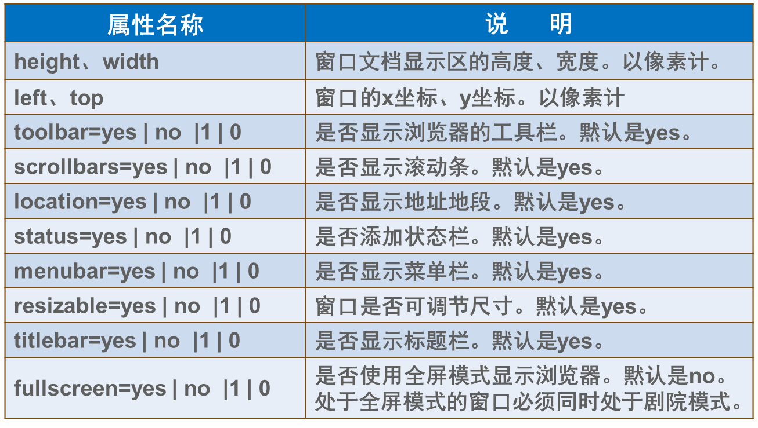
open()方法
语法
窗口特征
window.open("弹出窗口的url","窗口名称","窗口特征”)
弹出固定大小窗口,
并且无菜单栏等
window.open("adv.html",""," height=380,width=320,toolbar=0,
scrollbars=0, location=0,status=0,menubar=0,resizable=0 ");
Notes:
教学指导：简介窗口特征。

Slide 18
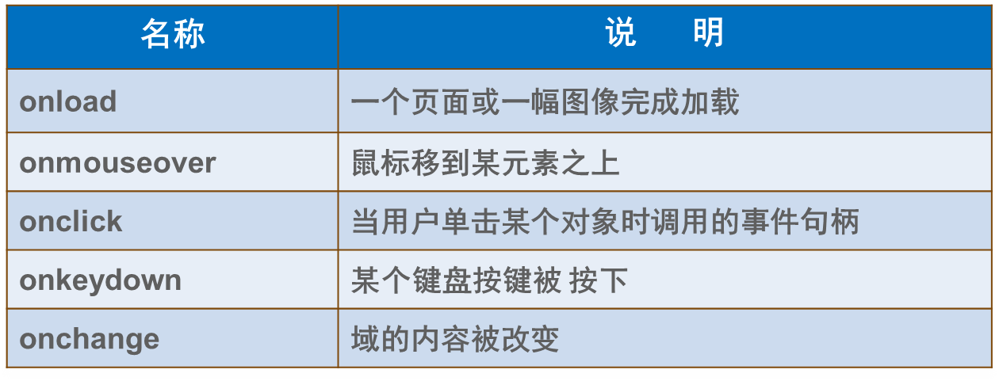
Window对象的常用事件
常用的事件
Notes:
教学指导：简介常用事件，举例说明每个事件使用的场合。

Slide 19
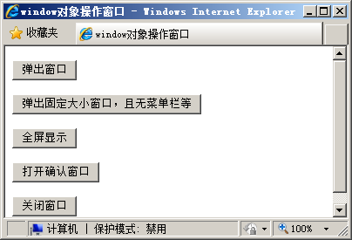
如何使用window对象
示例
弹出窗口、弹出固定大小且无菜单栏的窗口
当前页面全屏显示
弹出确认窗口
关闭窗口

Slide 20
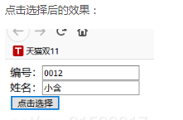

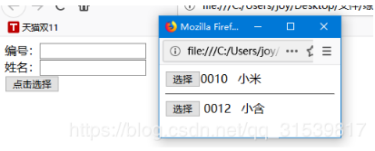
课堂 案例—实现窗体传值

Slide 21
父页面
<!DOCTYPE html>
<html>
<head>
<meta http-equiv="Content-Type" content="text/html; charset=utf-8"/>
<title></title>
<meta charset="utf-8" />
<script type="text/javascript">
function SelectInput(){
window.open("xuanze.html","","width=150px,height=200px");
}
</script>
</head>
<body>
编号：<input type="text" id="id1" value=""><br>
姓名：<input type="text" id="id2" value=""><br>
<!--按钮实现跳转-->
<input type="button" value="点击选择" onclick="SelectInput()">
</body>
</html>

Slide 22
子页面
<script type="text/javascript">
function dome1(num1, nam1) {
var fuYueMian = window.opener;
var p1 = fuYueMian.document.getElementById("id1");
p1.value = num1;
var p2 = fuYueMian.document.getElementById("id2");
p2.value = nam1;
}
</script>
</head>
<body>
<input type="button" value="选择" onclick="dome1('0010','小米');">
<font>0010</font>&nbsp&nbsp&nbsp<font>小米</font>
<br><hr>
<input type="button" value="选择" onclick="dome1('0012','小含');">
<font>0012</font>&nbsp&nbsp&nbsp<font>小含</font>
</body>
表示本窗体的父窗体

Slide 23

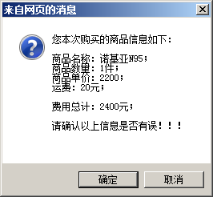
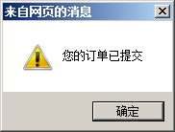

学员操作——模拟简易购物车页面
练习
需求说明
  打开页面时，弹出广告页面，并且此页面可实现关闭窗口功能
  购物车页面可实现全屏显示
  提交订单页面时，弹出确认窗口

Slide 24

共性问题集中讲解
常见问题及解决办法
代码规范问题
调试技巧
共性问题集中讲解

Slide 25

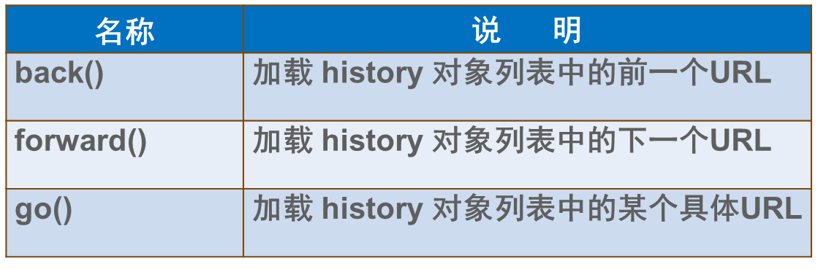


2、history对象
常用方法
等价
  history.back()
  history.forward()
  history.go(-1)
  history.go(1)
浏览器中的“后退”
等价
浏览器中的“前进”

Slide 26
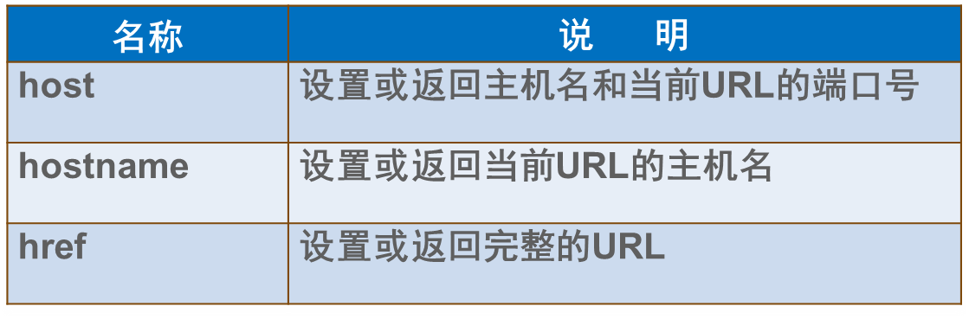
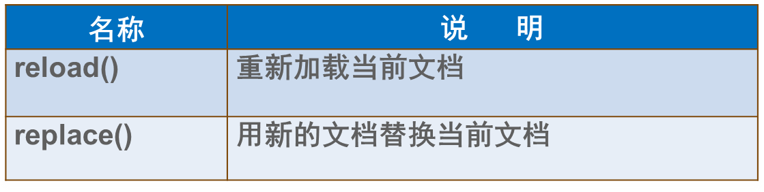
3、location对象
常用属性
常用方法

Slide 27
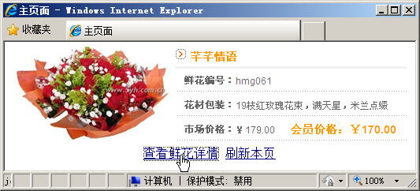
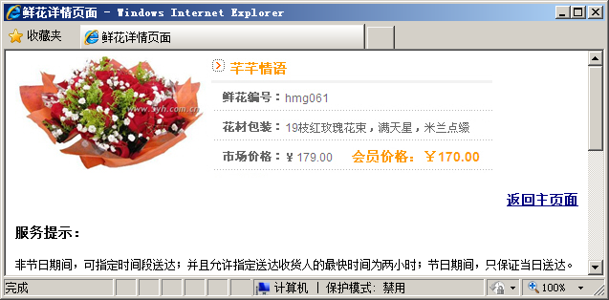

location和history对象的应用
主页面使用href实现跳转和刷新本页
<a href="javascript:location.href='flower.html'">查看鲜花详情</a>
<a href="javascript:location.reload()">刷新本页</a>
<a href="javascript:history.back()">返回主页面</a>

Slide 28

学员操作——查看一年四季变化
练习
需求说明
  制作查看一年四季变化的主页面
  主页面实现链接到其他页面及刷新本页功能
  其他页面实现前进、后退和链接到其他页面功能

Slide 29
共性问题集中讲解
常见问题及解决办法
代码规范问题
调试技巧
共性问题集中讲解

Slide 30
总结
使用window对象制作广告窗口
定时函数：setTimeout()和setInterval()
history和location对象实现浏览器中“后退”、“前进”和“刷新”

Slide 31


